Slide 1
Bonjour!
mardi, le quatre février

Slide 2
Travail de cloche
Pensez à une personne bien connue que vous voulez embaucher. Que sera son poste?

Slide 3
Bonjour!
mardi, le quatre février

Slide 4
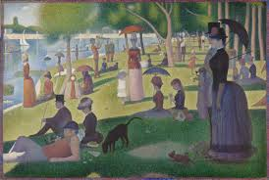
The painting of Un dimanche après-midi à l'Île de la Grande Jatte by Georges Seurat is the subject of the first act of the Broadway musical « Sunday in the Park with Georges. »

Slide 5
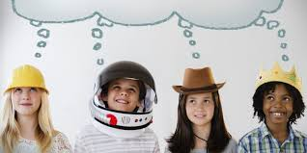

Slide 6
L’emploi dont je rêve
Writing assignment in class Thursday, February 6
You will have to state (completely in French):
What is the job of your dreams
Why you want this job
What you need to do to obtain this position
What you will do once you obtain this position
Why you will be very good at this job

Slide 7

quand
when
When Justin builds his dam, he will buy furniture.
Quand Justin construira son barrage, il achetera des meubles.
dès que
as soon as
As soon as I find my keys, I will drive to Loveland.
Dès que je trouverai mes clés, je conduirai à Loveland.

Slide 8
une histoire
Quand

Slide 9
Si vous postuliez pour un emploi, que souligneriez-vous?

Slide 10
Devoirs

Slide 11

Billet de sortie
Complete the sentence “Dès que les classes finiront aujourd’hui…”

